Slide 1


Définition des notions
Charte graphique
éléments d'ergonomie
UI/UX
responsive design

Slide 2
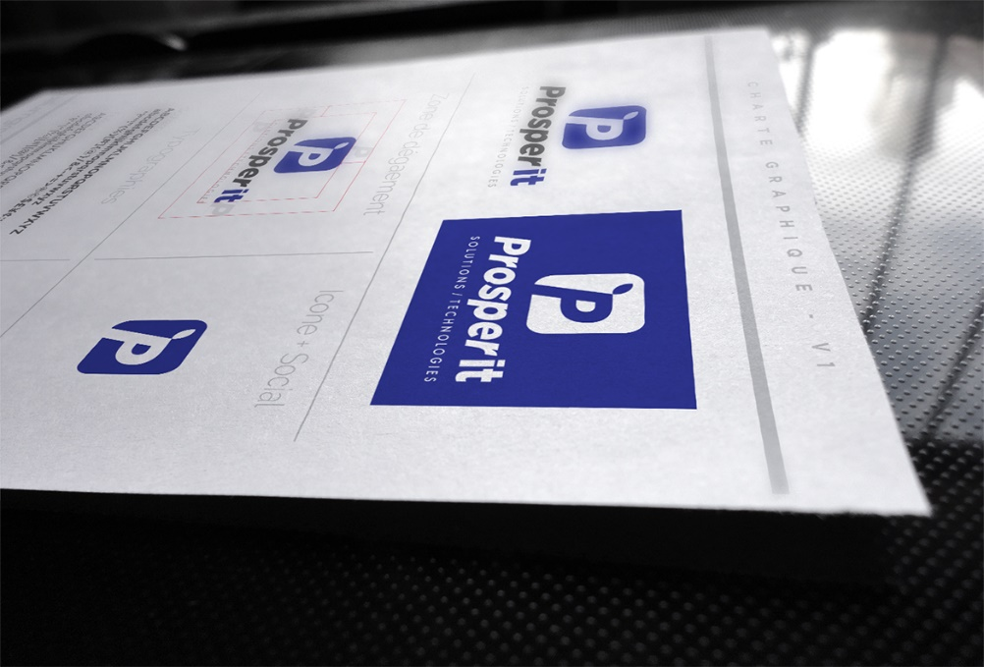
1 - charte graphique
D’abord, il faut savoir qu’une charte graphique est un document dans lequel on inclut les normes et les règles concernant la communication de la marque. Elle devrait présenter des composantes graphiques, mais également des éléments rédactionnels.

Slide 3
Les objectifs d’une charte graphique
Une charte graphique a comme objectif de créer une cohérence et une uniformité dans la communication de votre entreprise, en regroupant graphiquement son âme, son univers et ses valeurs. Elle soutient la création d’une image de marque forte et elle permet à votre entreprise d’être facilement reconnue et mémorisée par les clients, les prospects et les partenaires.

Slide 4

2 - éléments d'ergonomie
Chaque jour, vous utilisez des objets du quotidien qui ont été conçu « normalement » pour vous faciliter la vie . L’ergonomie a pour mission d’adapter ces objets à l’homme pour vous rendre la vie plus facile.
Avec le développement des nouvelles technologies . Ainsi, lors de la conception d'un site et d’une application mobile, il est primordial de faciliter l’interaction entre l’homme et l’interface autant pour le propriétaire qui va l’administrer que pour les usagers qui vont le consulter.

Slide 5
3- UI/UX
L’UX design se réfère à l’étude des attentes et besoins de l’utilisateur pour la création d’un site web et/ou d’une application mobile. Il s’agit donc de prendre en compte le ressenti d’un utilisateur quand il navigue sur votre support digital. L’objectif de l’UX design est d’améliorer le parcours de l’internaute pour le rendre plus agréable et instinctif.
Grâce à l’UX design, la navigation se veut plus fluide et optimale. Ici, pas de place pour l’incompréhension. D’où l’importance d’analyser l’aspect émotionnel des utilisateurs.

Slide 6
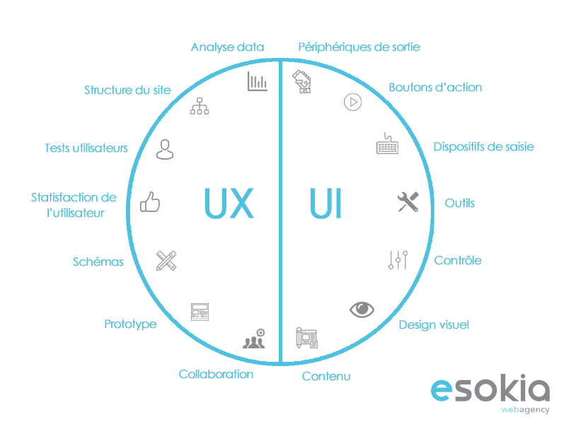
La différence entre Ux et UI

Slide 7
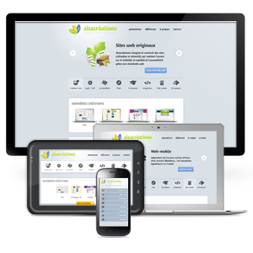
4- Responsive design
Le Responsive Design ou plus précisément le Responsive Web Design (RWD) est une technique de conception d’interface digitale qui fait en sorte que l’affichage d’une quelconque page d’un site s’adapte de façon automatique à la taille de l’écran du terminal qui le lit. Il est différent de l’Adaptative Design bien que les deux concepts aient pour but d’améliorer l’ergonomie mobile du site web.

Slide 8
Merci pour votre attention

